Slide 1
Naminiai gyvūnai ir jų jaunikliai
Parengė specialioji pedagogė Ana Stankutė
Naudoti paveikslėliai http://lavinamukai.jimdo.com

Slide 4
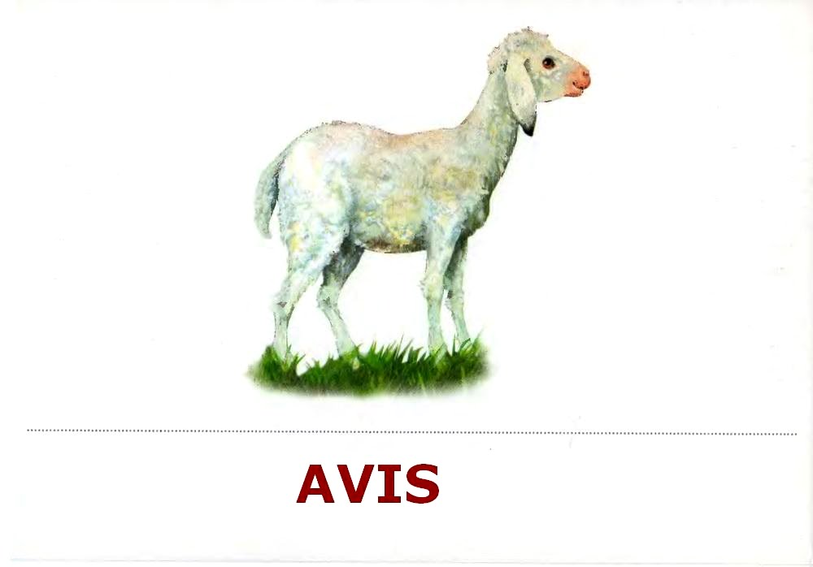

Slide 6
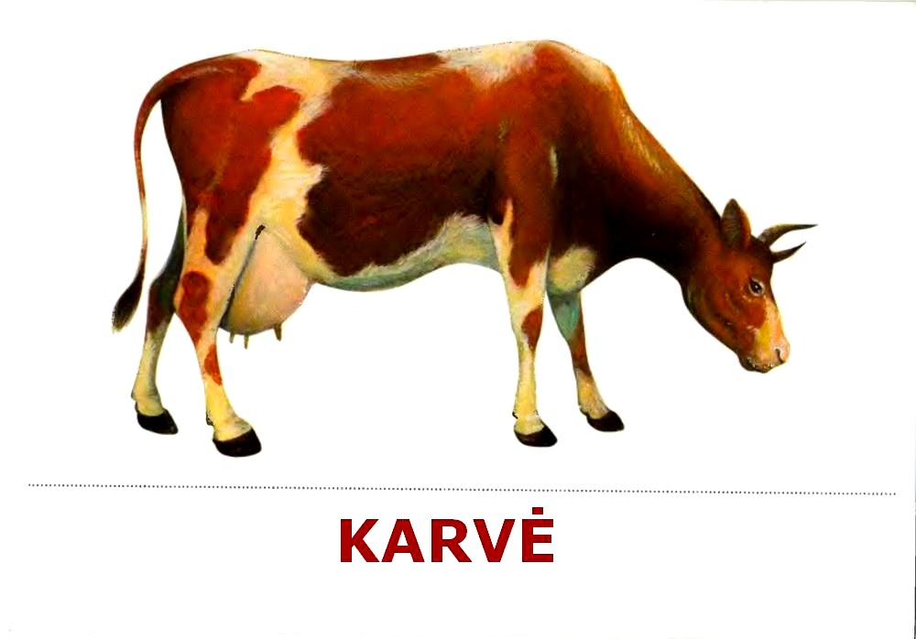

Slide 8
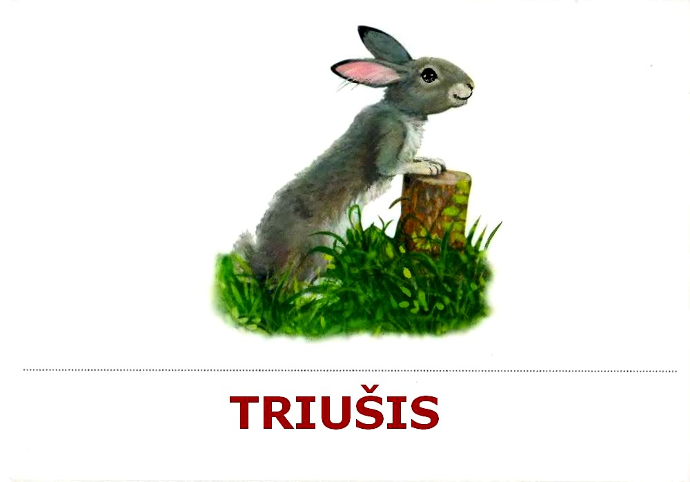

Slide 9
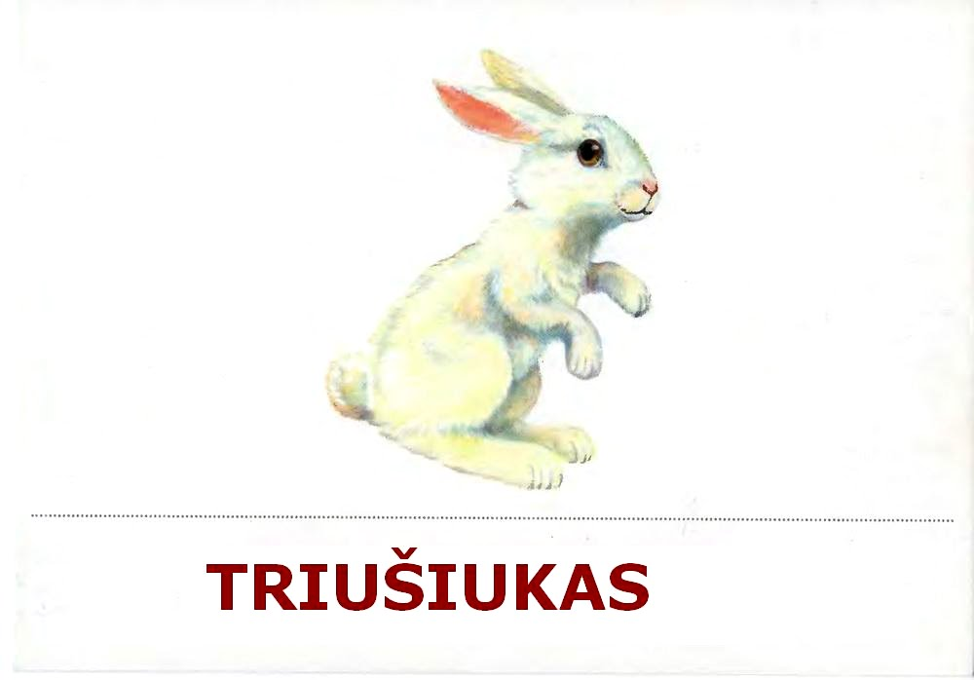

Slide 10
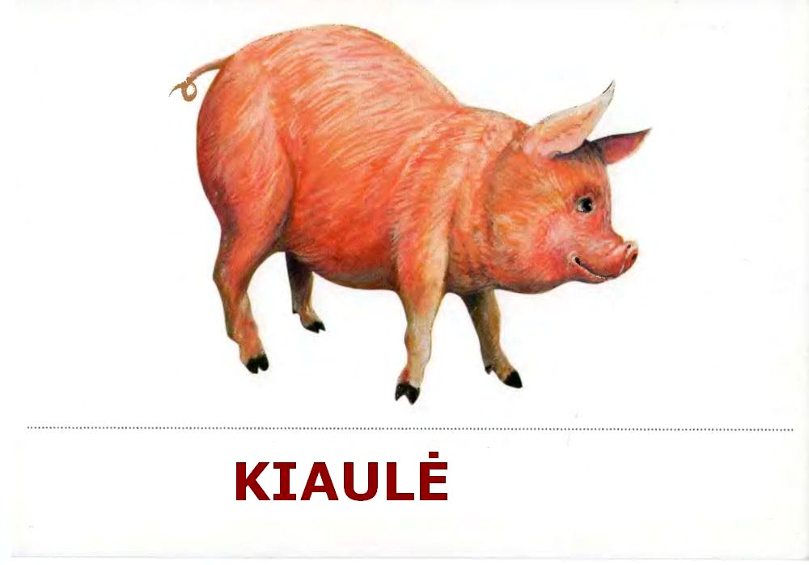

Slide 12
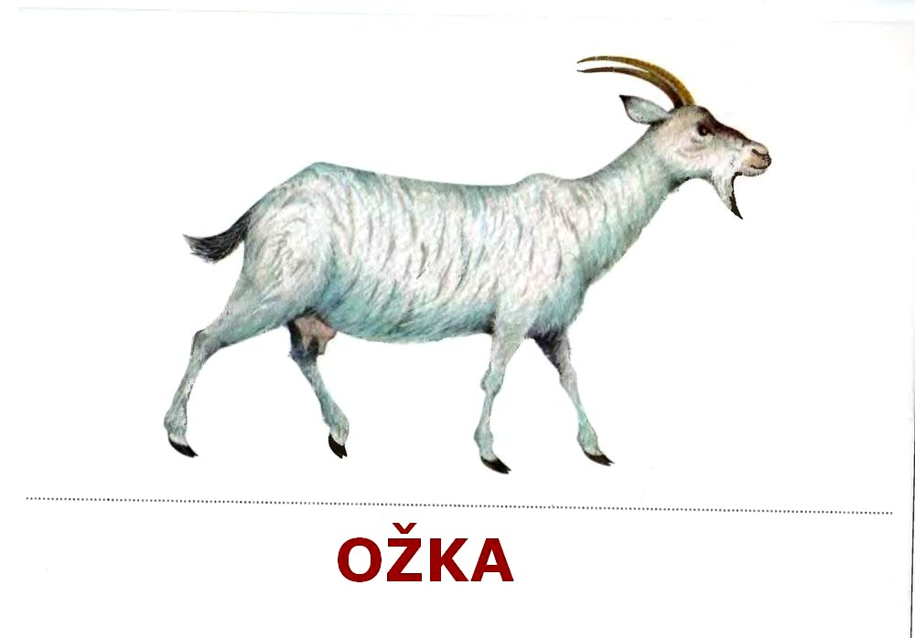

Slide 14
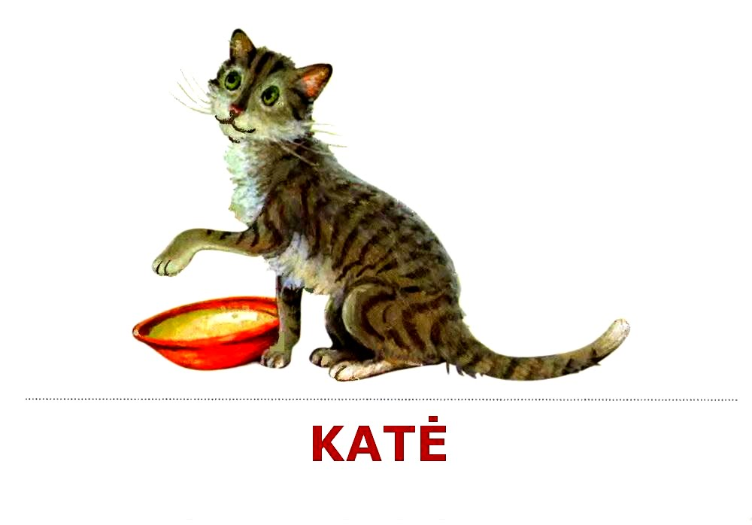

Slide 16
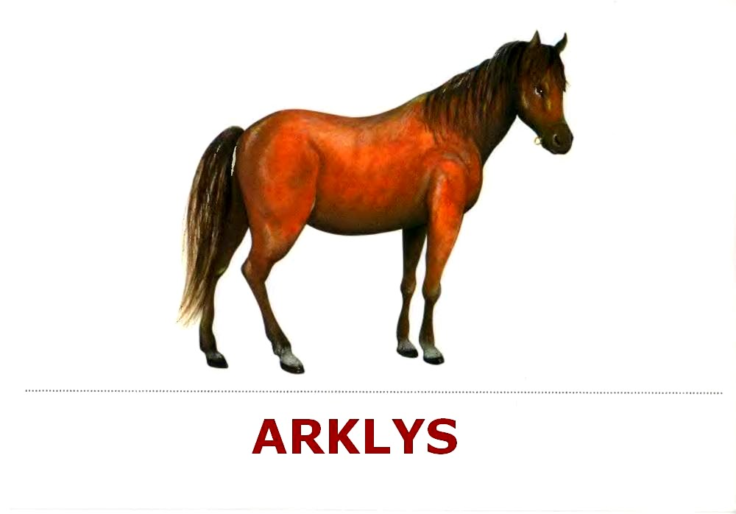

Slide 18
Kokius gyvūnus matei?
Šunį ir ...
Avį ir ...
Karvę ir ...
Triušį ir ...
Kiaulę ir ...
Ožką ir ...
Katę ir ...
Arklį ir ...

Slide 19
Sugalvok sakinius su žodžiais
Triušiukas
Kumeliukas
Kačiukas
Ėriukas
Ožiukas

Slide 20
Dar kartą peržiūrėk paveikslėlius
ir parašyk žodžius, kurių pirmoji raidė K

